Slide 1
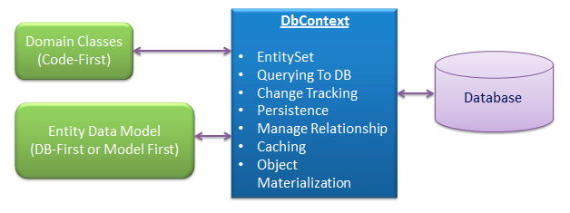
DB context
Si può definire ponte tra le entity (code first) ed il database
Il costruttore inizializza la connessione
DbSet<TEntity> (setta le funzionalità per una specifica entità)
Override del modello OnModelCreating (esplicita chiavi primarie, relazioni fra tabelle, inizializzazioni,vincoli)

Slide 2
Cosa è Entity framework
E’ l’O/RM di Microsoft (Object/Relational Mapping ):
Svincola il programmatore dalla necessità di scrivere codice SQL per accedere direttamente ai dati
Mette a disposizione degli oggetti (entità) fortemente tipizzati che rappresentano le entità del database (tabelle, liste per navigare fra le entità di relazione in relazione, chiavi ed altro…)
Il programmatore si focalizza quindi sulla business logic delegando le operazioni fondamentali di accesso all’infrastruttura Entity Framework

Slide 3
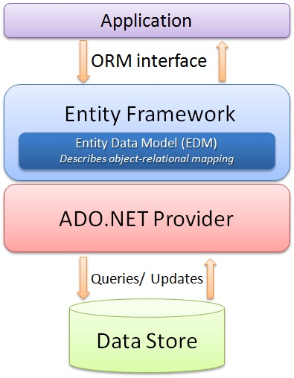

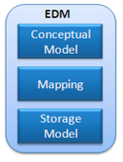
Uno sguardo all’architettura EF
EF si configura come estensione di ADO.NET per l’accesso e lo storage dei dati
Usa Linq o Entity sql per creare query sopra le entity esposte da EF

Slide 4
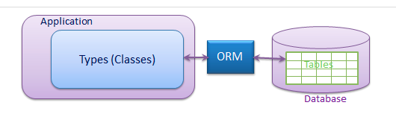
Cosa è un O/RM?
E’ formato da tre parti:
Classi di dominio, Oggetti relazionali di database e mapping di come le classi di dominio devono mappare sugli oggetti relazionali Vantaggi:
mantiene separata l’architettura db dalle classi di dominio
L’applicazione diventa più facilmente mantenibile ed estensibile
Riutilizzo delle entity in diversi contesti
Automatizza le noiose operazioni CRUD (create, update, read, delete)

Slide 5
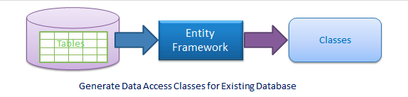
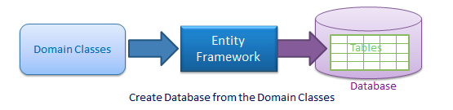
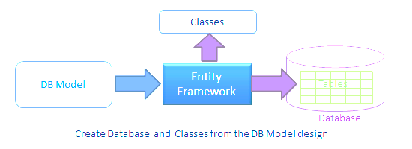
In che scenari usare EF?
Hai già un database o vuoi prima progettare le tabelle utilizzando sintassi sql o mediante Sql server management studio od affini editor WYSIWYG. (approccio dettato da esigenze pratiche)
Non ti vuoi occupare di Sql e vuoi generare le tue entità programmaticamente da codice (queste si preoccuperanno di generare tutti gli oggetti lato sql che servono (tabelle relazioni, chiavi primarie, chiavi esterne vincoli ecc…) (approccio più corretto per l’utilizzo di EF… path of Domain-Driven Design)
Si vuole disegnare il DB attraverso uno schema, utilizzando uno strumento visuale di Vstudio per creare DB e classi (sconsigliato)

Slide 6
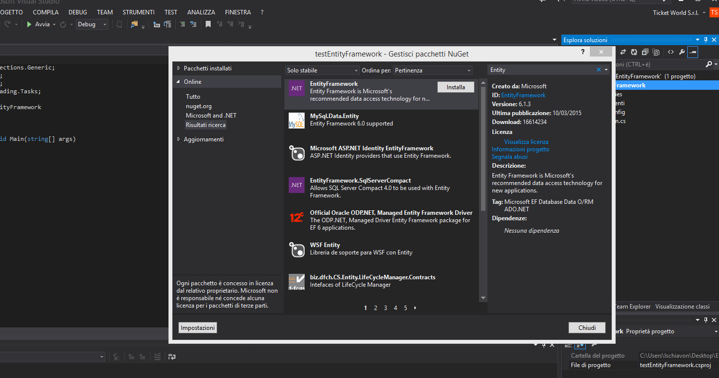
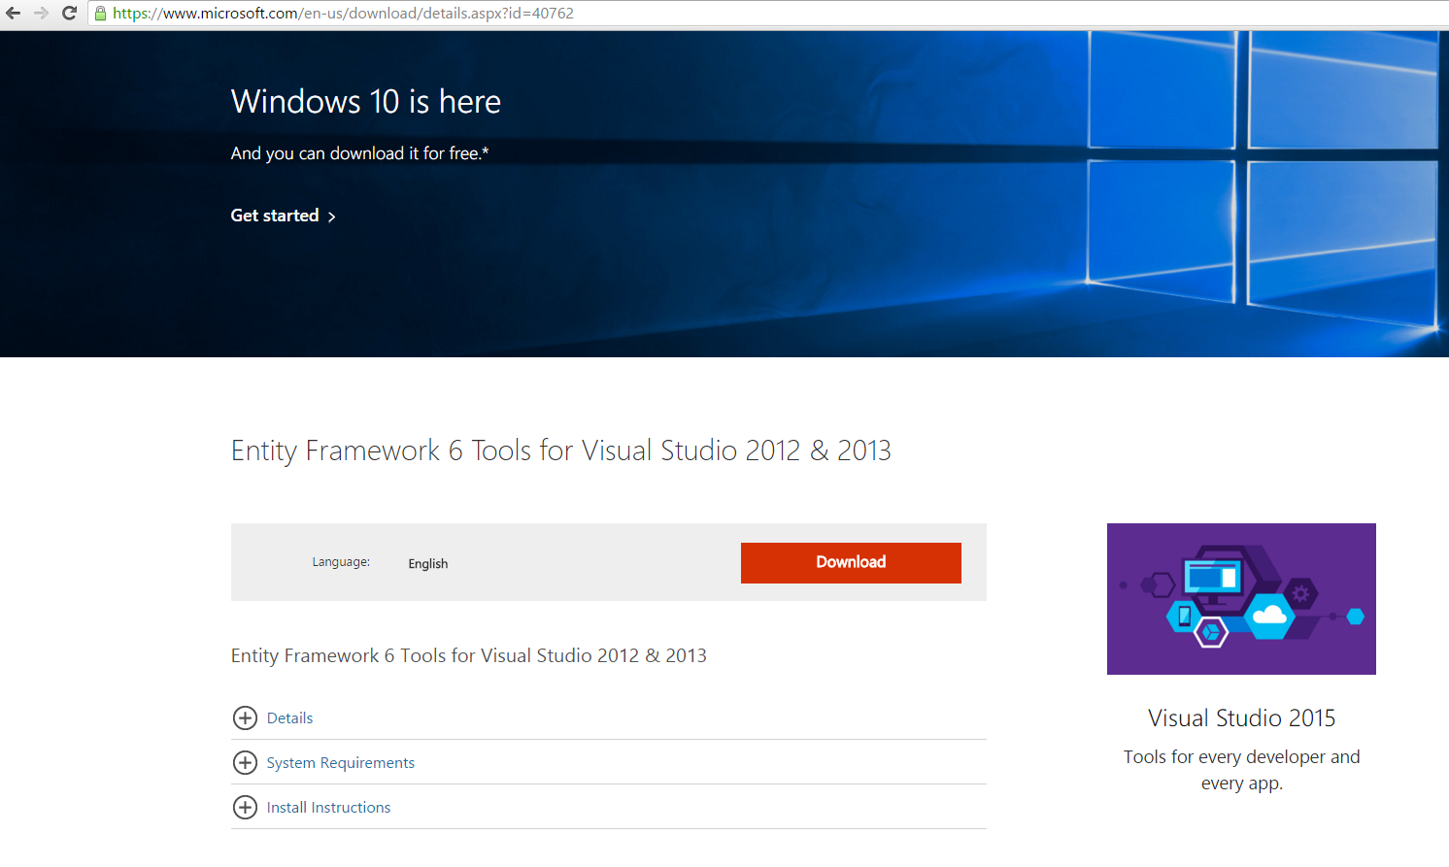
Installazione
NuGet package Entity framework 6 (net framework 4.5):
Solo per Visual studio 2013: Entity Framework 6 Tools for Visual Studio 2012 & 2013
https://www.microsoft.com/en-us/download/ details.aspx?id=40762

Slide 7
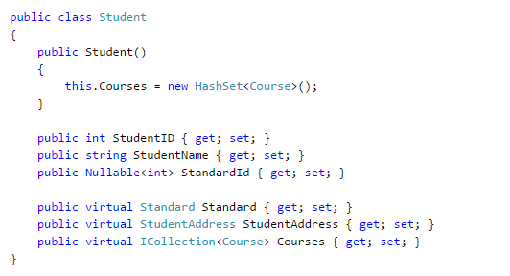
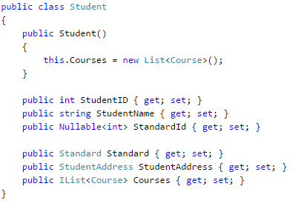
Tipi di Entity
POCO Entity (Plain old CLR Objects ossia una normale classe . net): non dipendono da alcuna base class dell’EF, supportano la maggior parte delle query compreso insert delete ed update
Dynamic Proxy(POCO Proxy):
Permettono lazy loading e l’automatic change tracking sono la versione proxy runtime della POCO Entity

Slide 8
Relazioni (3 tipologie)
Uno a molti
Molti a molti
Uno a uno

Slide 9
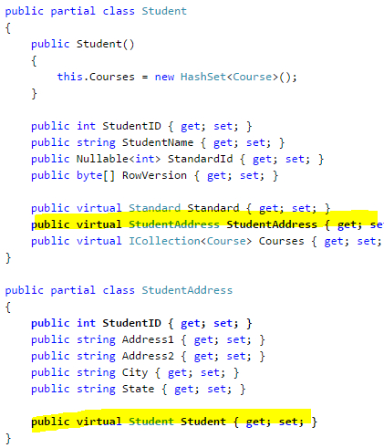
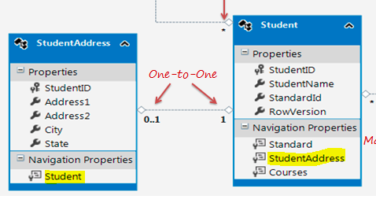
Relazione uno a uno

Slide 10
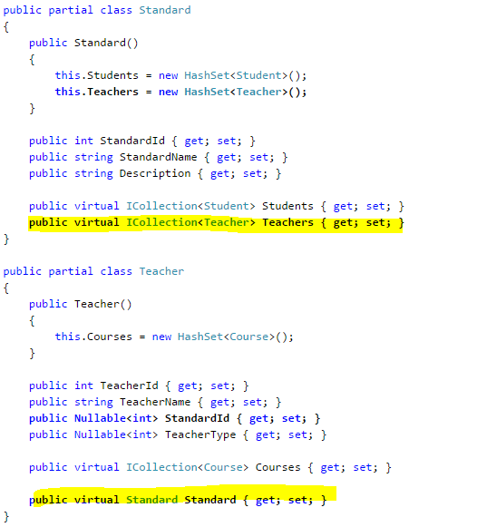
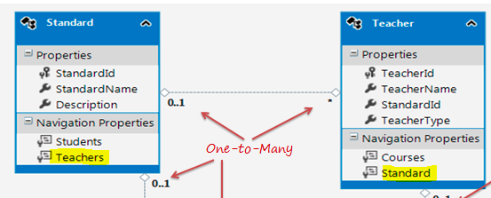
Relazione uno a molti

Slide 11
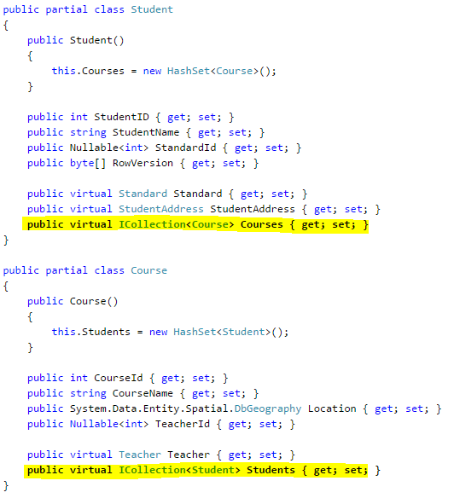
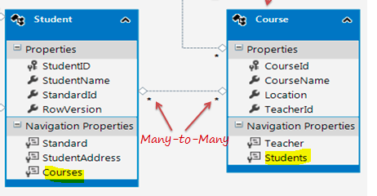
Relazione molti a molti

Slide 12
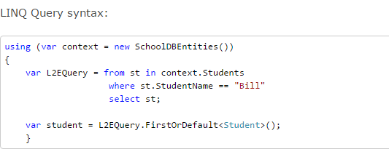
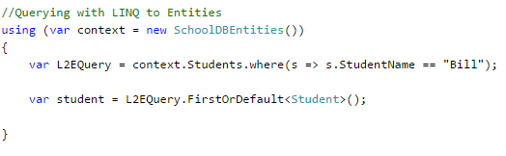
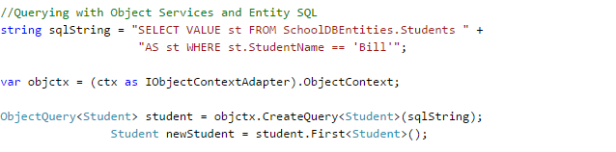
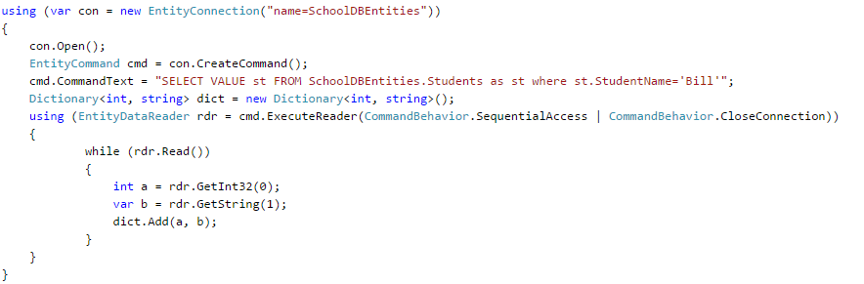
Lanciare query con EF
Linq to entities:
Linq method syntax
Linq query syntax
Entity SQL
Native SQL

